Slide 1
Использование ИКТ на уроках в начальной школе
Из опыта работы
учителя начальных классов
БОУ г. Омска «СОШ № 90
имени Д.М. Карбышева»
Малышкиной Анны Геннадьевны

Slide 2
Актуальность темы
Использование ИКТ на уроках в начальной школе позволяет:
научить детей легко ориентироваться в реальной жизни
дать способ самостоятельного получения информации
активизировать их работу на уроке
позволяет учителю более успешно проводить индивидуальную работу
быстрее оценивать результаты работы
развивать наглядно-образное мышление учеников
тренировать умение детей работать в группах
повысить самооценку детей

Slide 3
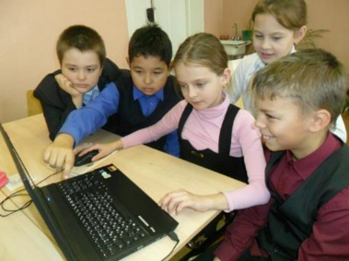
Цель: совершенствовать образовательный процесс, повышение результативности работы учителя и учеников.
Задачи:
Развитие у детей навыков работы с компьютером
Установление творческой рабочей атмосферы на уроках
Использование ИКТ так же во внеурочной деятельности

Slide 4
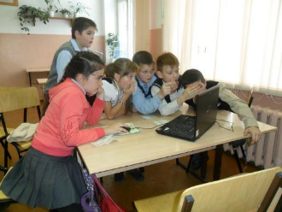
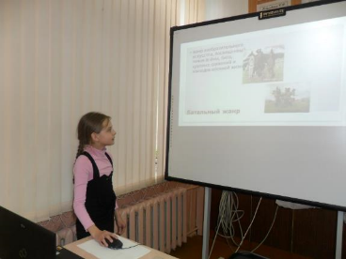
Направления моей работы
создание презентаций к урокам, внеурочным мероприятиям
использование готовых обучающих программ
работа с Интернет-ресурсами
работа с документацией

Slide 5
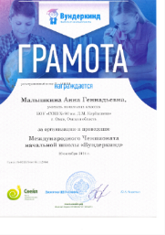
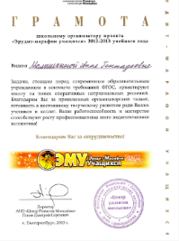
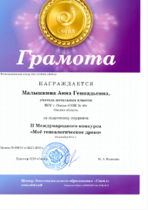
Работа с Интернет-ресурсами
подбираю иллюстративный и звуковой материал к урокам и внеклассным мероприятиям
информирую родителей об успеваемости детей с помощью образовательной сети «Дневник.ру»
участвуем с детьми в телекоммуникационных проектах
организую интеллектуальные конкурсы («Вундеркинд», «Лев», «ЭМУ» и т.д)
при подготовке к урокам использую электронные версии учебников

Slide 6
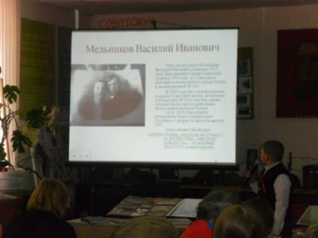
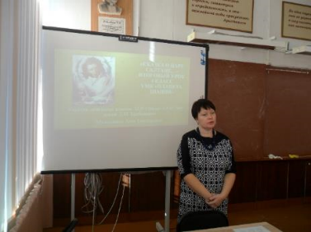
Создание презентаций к урокам, внеурочным мероприятиям
Созданные мною презентации помогают мне организовывать групповую работу, проверять качество усвоения материала на уроках.
Выполнять с детьми итоговые проекты по различным темам.
Мультимедийны ролики и презентации делают более красочными и интересными внеклассные мероприятия.

Slide 7
Использование готовых обучающих программ, работа с документацией
На уроках русского языка, математики, литературного чтения использую электронные формы учебников.
Это помогает более эффективно организовывать работу, в том числе индивидуальную.
В работе с различной отчётностью мне помогают «Дневник.ру», программа Microsoft Excel.

Slide 8
Транслирование опыта практических результатов своей профессиональной деятельности по теме.
1.Выступление на педагогическом совете школы «ИКТ-компетентность учителя, как основа его профессионализма». Тема выступления: «Применение ИКТ во внеклассной работе»
2. Открытые уроки с использованием ИКТ:
урок математики в 1 классе во рамках единого методического дня
урок английского языка в рамках педагогического совета «Работа с детьми с ОВЗ при реализации основной образовательной программы»
уроки в рамках методического руководства производственной практикой студентов БОК СПО «ОПК №1»
3. Размещение материалов на школьном сайте, сайте «Про школу.ру», на мини-сайте в социальной сети работников образования.

Slide 9
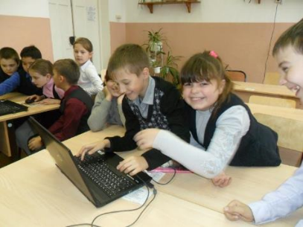
Отзывы детей
В опросе участвовали 16 учеников.
Какие уроки вам больше нравятся с ИКТ или без?
Нравятся уроки с ИКТ- 13 человек.
Нравятся уроки без ИКТ – 3 человека.
Почему?
Они веселее, интереснее.
Нравится работать на компьютере.
Можно работать в группе.
Как вы используете компьютер в своей жизни?
Печатаю доклады, создаю презентации, рисую,
пользуюсь Интернетом (смотрю фильмы,
слушаю и «качаю» музыку, переписываюсь
с одноклассниками), делаю мультики, играю.

Slide 10
Итог
Собираясь на уроки,
Очень хочется подмоги.
Кто поможет? Даст совет?
Выбрать метод или нет?
Загляну я в Интернет.
Ну, чего тут только нет!
Презентации, уроки,
Всё «качай» и нет мороки!
К детям поскорей беги,
Блеск-уроки проводи.
Будет результат опять-
В дневнике, журнале – «пять»!
Источник шаблона:
Волкова Виолетта Евгеньевна,
учитель начальных классов
МАОУ лицей №21, г. Иваново
Сайт: http://pedsovet.su/
С ИКТ работа спорится,
Все работают, не ссорятся.
В красках познавая мир,
Делаем добро другим.
Тест решаем мы, играем,
Быстро всё запоминаем.
И решили мы не вдруг,
Нам компьютер – лучший друг!

